Slide 1
“双一流”
学科服务方向探讨

Slide 2
01
一流学科政策见解
目录
CONTENT
02
资源型服务
03
扩展型服务
04
个人总结

Slide 3
第一部分
“双一流”政策见解

Slide 4
一流学科政策见解—双一流大学公布
双一流大学
2017年9月21日，教育部、财政部、国家发展改革委联合发布《关于公布世界一流大学和一流学科建设高校及建设学科名单的通知》，世界一流大学和一流学科建设高校及建设学科名单正式确认公布，首批双一流大学建设高校共计137所，其中世界一流大学建设高校42所（A类36所，B类6所），世界一流学科建设高校95所。

Slide 5
一流学科政策见解—双一流大学评估分析
主要指标
辅助指标
原985、211的政策延续性
特殊地域高校的政策性照顾
人才培养质量···
教育建设程度···
THE高校排名
US News高校排名
QS高校排名
ARWU高校排名···
64%
36%

Slide 6
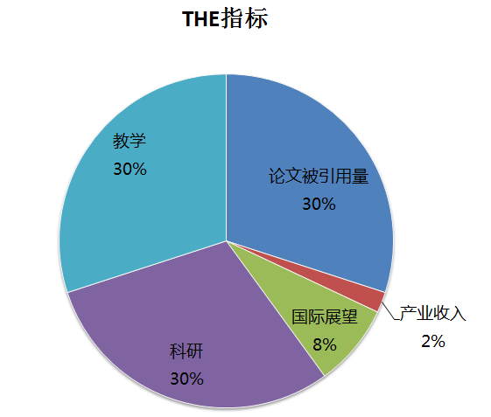
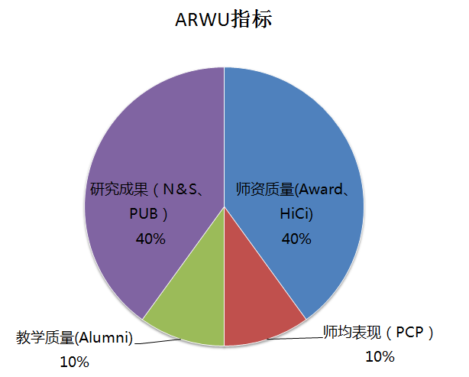
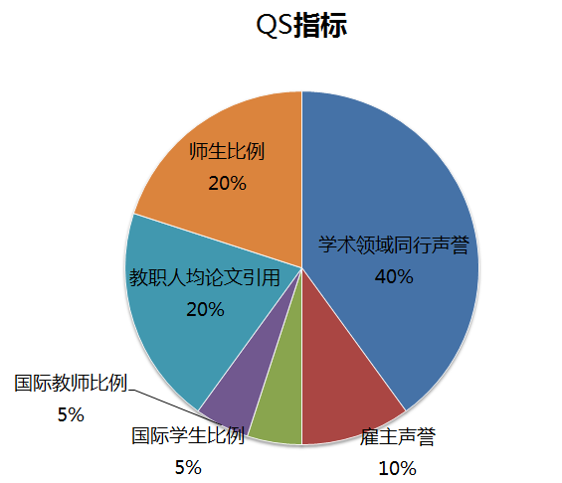
一流学科政策见解—排名指标权重
Notes:
从图表来看，THE对论文指标占比30%，ARWU的论文相关指标占比40%、QS的论文相关指标占比20、US的学术产出等相关占比高达65%

Slide 7
一流学科政策见解
学科评估
以学科评估结果为入选范围，评估各高校学科的参评数量
学科排名
一票上位
以ESI学科排名中的中国高校在全球的表现
五年内获得
国家自然科学奖二等奖及以上
技术发明一等奖
科技进步奖一等奖

Slide 8
一流学科政策见解—第四轮学科评估
大学名 | A+ | A | A- | 双一流学科数
浙江大学 | 11 | 11 | 17 | 18
清华大学 | 21 | 8 | 8 | 34
北京大学 | 21 | 11 | 3 | 41
上海交大 | 5 | 10 | 10 | 17
复旦大学 | 5 | 8 | 10 | 17
南京大学 | 3 | 11 | 7 | 15
武汉大学 | 4 | 4 | 11 | 110
哈工业大学 | 3 | 5 | 9 | 7
四川大学 | 1 | 1 | 14 | 6
北师大 | 6 | 2 | 7 | 11
中科大 | 7 | 2 | 6 | 11
北航大学 | 4 | 3 | 7 | 7
学科评估等级
按“学科整体水平得分”的位次百分位，将前70%的学科分9档：
A+：前2%（或前2名）
A ：2%～5%（不含2%，下同）
A- ：5%～10%
B+：10%～20%
B ：20%～30%
B- ：30%～40%
C+ ：40%～50%
C ：50%～60%
C- ：60%～70%
Notes:
当然也有特殊的情况，像部分大学没有获得A的学科，却也因为特殊地区的照顾有一两个学科入选了一流

Slide 9
一流学科政策见解—评估指标
01
师资队伍与资源
人才培养质量
师资质量（师资队伍质量）
师资数量（专任教师数）
培养过程质量（课程教学质量、导师指导质量、学生国际交流）
在校生质量（学位论文质量、优秀在校生、授予学位数）
毕业生质量（优秀毕业生、用人单位评价）
02
03
科学研究水平
04
社会服务与学科声誉
科研成果（学术论文质量、出版专著、出版教材）
科研获奖（国家自然/社科奖及各国内学科最高奖）
科研项目（含人均情况）
社会服务贡献（社会服务特色与贡献）
学科声誉（同行和行业专家评议）

Slide 10
第二部分
资源型服务

Slide 11
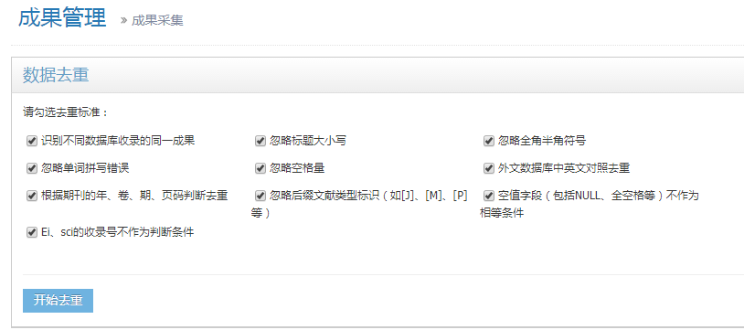
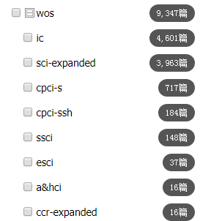
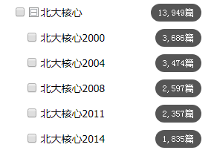
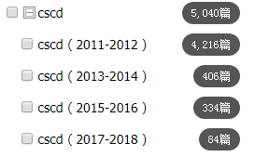
资源型服务-院系学术成果梳理
01
确立构建的重点学科
建立以本校单一院系的学术成果梳理合集，站在院系的基础上分析学科发展
02
整理院系涵盖的学科范围
不同的院系所涵盖的学科方向略有出入，针对本校院系所包含的学科维度，建立范围
03
清洗院系成果数据
以院系教师、课题组、实验室等为基准，梳理出整个院系近年来的学术成果产出

Slide 12
资源型服务-院系学术成果梳理
学术能力内视：梳理本院系的学术产出情况，分布情况以及团队、个人贡献情况
人才评价：了解内部人才学术水平基准线情况，制定人才引进学术要求和标准
学科评估-学术论文质量
直观筛选高水平参评论文
直观筛选参评学术专著
统计获取本学院出版教材
统计个人、团队所获基金项目
···
学科评估-师资队伍质量
评估学院整体师资队伍学术水平
评估教师个人学术能力水平
清晰学院师资队伍整体构成
梳理专任教师、骨干教师、职称结构等情况
···

Slide 13
资源型服务-学科资源集成
数据库
期刊
图书及参考书
与学科相关的自建/商业数据库导航
与学科相关的国内外期刊导航
与学科相关的图书、教参等书籍导航。
学者信息
数据
音视频
除本校相关学者的个人信息导航。
本学院用户上传的相关数据资源。
与学科相关的公开/自有音视频资源。

Slide 14
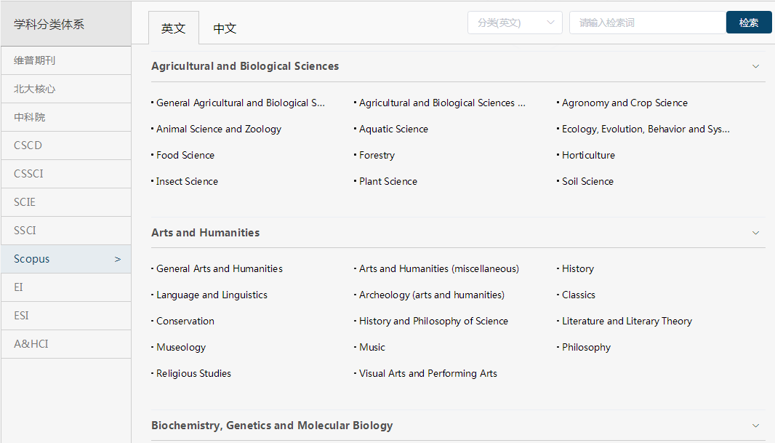
资源型服务-学科资源集成
注重资源的广度，丰富的学科资源范围，可为学科带头人扩大信息界限，更有机会创造学科新思路
学科评估-科学研究水平
为科研人员提供学科资源保障（数据库、期刊、图书）
为教务处、学院提供同学科领域人才引进参考（学者信息、数据）
为学生群体提供图书、视频教学资源（参考书、音视频）

Slide 15
资源型服务-研究热点追踪
学科会议
机构论文
与服务学科相关的公开学术会议预告，往期学术会议回顾等
收集整理相近学科排名的同类机构学术论文
高被引/热点论文
项目
基于ESI对应学科下的高被引论文及热点论文的实时收集
收集整理与学科研究方向有关的国家、省市、政府机构等发布的项目信息
热门图书
专利
收集获取公开图书网站的相关学科类书信息
收集整理与学科研究方向相关的国内外专利文献
标准
资讯
收集整理与学科研究方向相关的国内外标准文献
收集整理与学科发展及行业相关的国内外公开资讯情报等

Slide 16
资源型服务-研究热点追踪
除开基础资源保障外，学科信息的动态收集对科研项目的申报、学科前沿的追踪有着至关重要的作用
学科评估-科学研究水平
为科研人员提供学科前沿情报服务（学科会议、项目、资讯）
为工科类学院师生提供行业相关情报信息与制度范围（专利、标准）
为教研人员提供同行学术动态情报、学科领域情报等提供数据支撑（ESI数据、机构论文、图书）

Slide 17
第三部分
扩展型服务

Slide 18
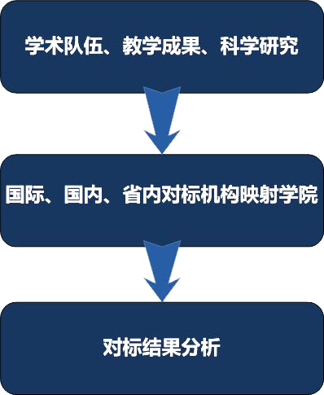
扩展型服务-学科竞争力评估
01
以学科评估指标为基准，构建包含人才、学术和师资的多维度学科竞争力评估模型和权重
02
学科竞争力评估可明确学科建设方向，以科学数值的方式说明横向对标机构的优势与不足
03
学科竞争力评估结果可对院校专业结构设置、人才培养机制和绩效评价机制起到数据参考价值

Slide 19
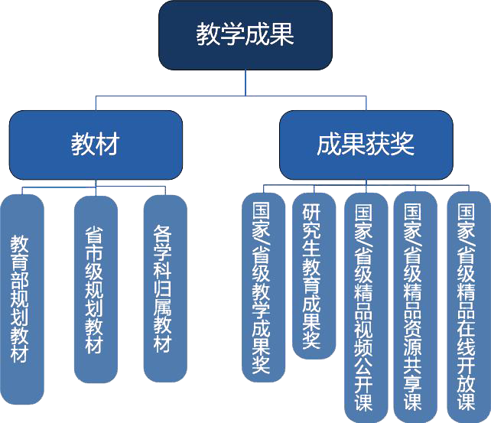
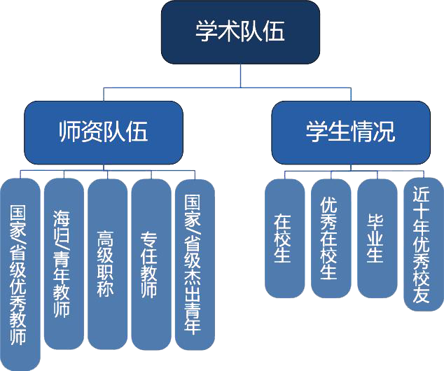
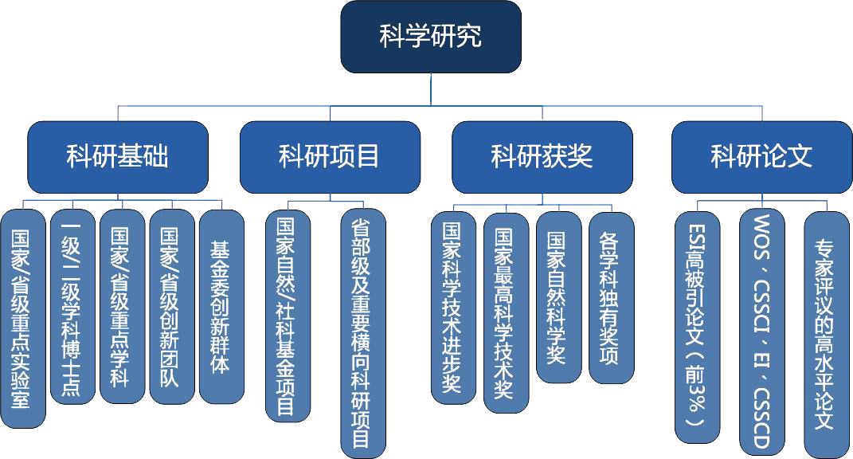
扩展型服务-学科竞争力评估

Slide 20
扩展型服务-学术成果分析报告
学科国际/国内排名
人才分布/学术新星
本院系所属学科在ARWU、QS、USNews中的排名
本学科国内人才归属机构分布参考，及近几年本院系学术贡献度的学者排名
ESI学科排名
ESI潜力学科分析
基于ESI的结果数据梳理国际/国内/省内排名
基于该学科所在ESI的最低排名被引量及本学科目前被引量，以供预测潜力学科
ESI机构排名
对外合作成果分布
基于ESI的结果梳理国内/省内的论文量、篇均被引量、高被引论文量排名
梳理本学院作者的对外合作发文，形成国际/国内/省内机构合作分布图

Slide 21
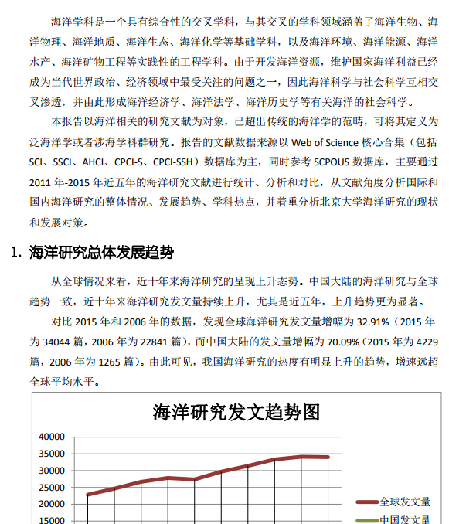
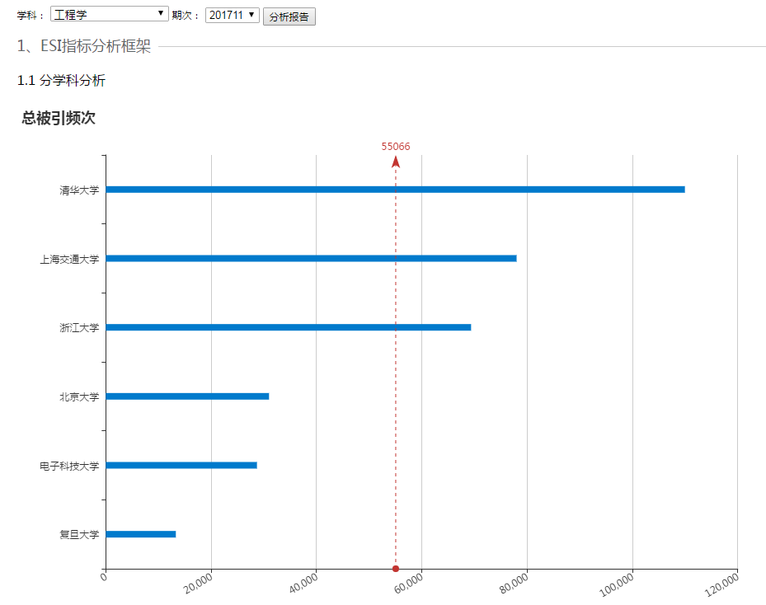
扩展型服务-学术成果分析报告
基于数据结果，书写文字型院系学术成果分析报告或形成可视化图表的分析报告

Slide 22
扩展型服务-学习研究支撑服务
技巧工具汇集
课题跟踪
收集开题文献调研、如何查询核心期刊、信息检索技巧、参考文献管理软件使用等
结合线下的院系课题申报和实施过程，建立线上的入驻式课题服务，实时为课题小组提供支援。
信息
素养
嵌入服务
个人
服务
论文支撑
研究影响力测评
投稿指南
从h指数、G指数、i10指数、影响因子、5年影响因子等各种指标入手，分析个人用户的研究影响力
提供多种数据库期刊列表，为个人用户的学术产出提供多指标的分析和指引。
Notes:
前面介绍的都是现有事实结果的分析或基础的资源保障。而提升学科竞争力的关键因素之一在于学院下，每个成员的共同创造，无论是科研产出、成果获奖等都是与个体的自身素养有很大关系。为此学习研究支撑服务就是指服务于个人的方向。为个体提供分析评测或帮助他们创造更多学术价值，从而达到提升个人所在的学科建设进步。

Slide 23
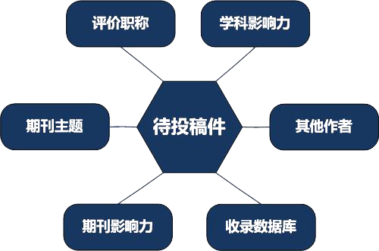
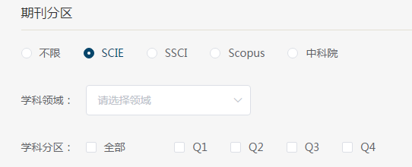
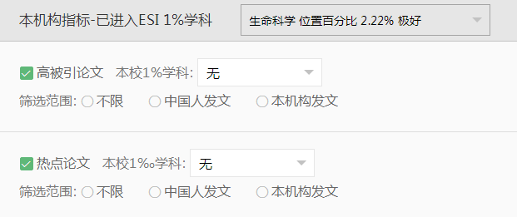
扩展型服务-投稿指南
01
选择投稿期刊的浅层关系链条

Slide 24
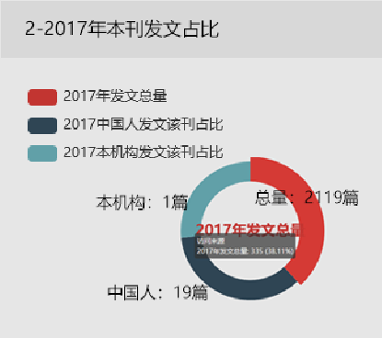
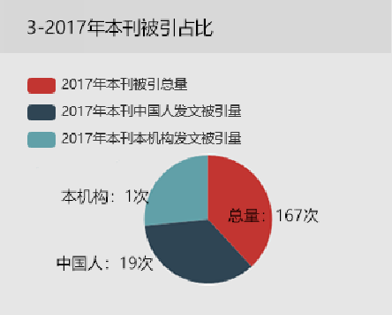
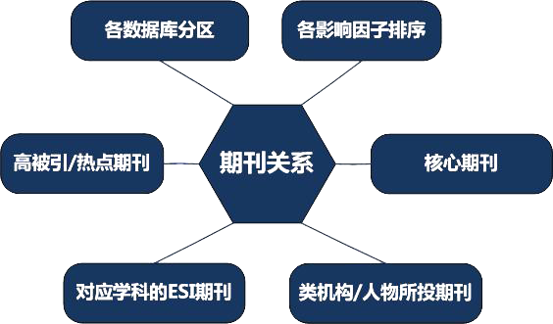
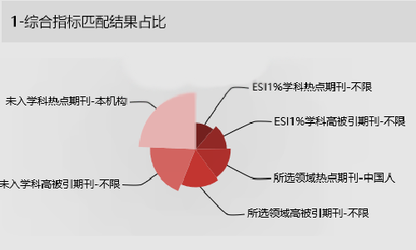
扩展型服务-投稿指南
02
选择投稿期刊的深层关系链条

Slide 25
第四部分
个人总结

Slide 26
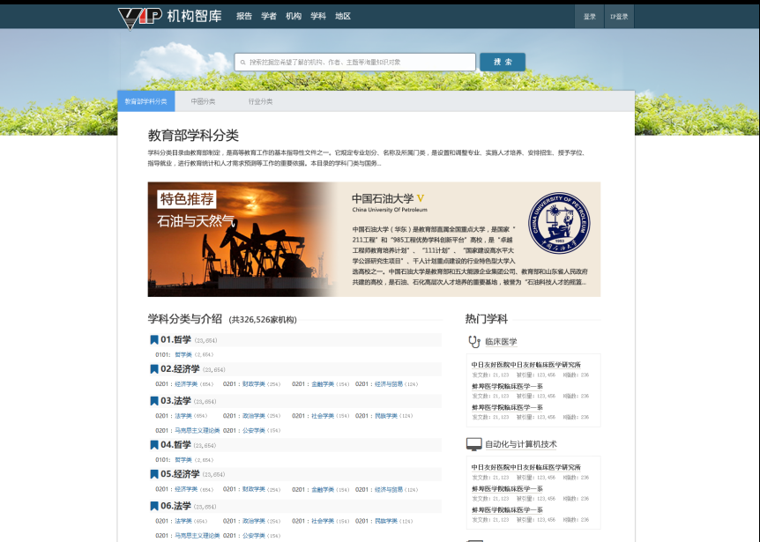
个人总结-资源型服务
01
院系学术成果梳理
适合高校：普通及重点高校
学科建设：以机构库的前提梳理单个院系的学术成果，明确本学院的自身学术能力

Slide 27
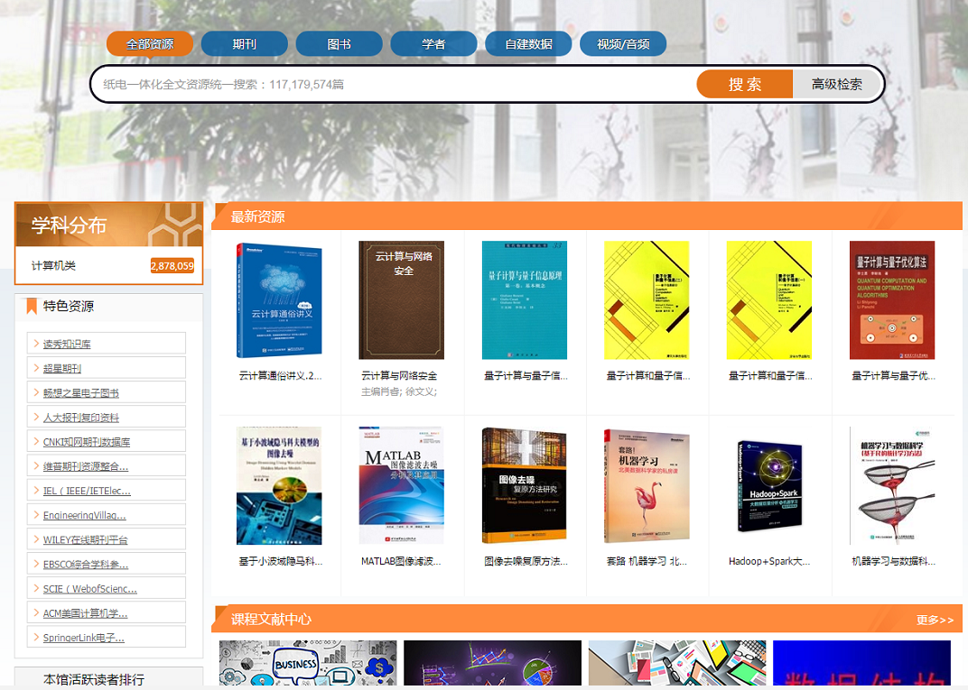
个人总结-资源型服务
02
学科资源集成
适合高校：所有高校
学科建设：完整梳理本学科的多类型资源，实现最基础的资源学科积累，可服务于多种应用场景

Slide 28
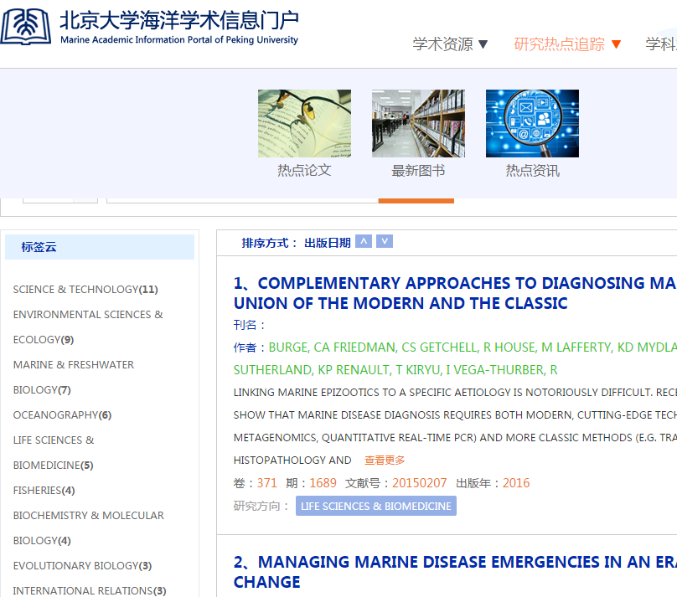
个人总结-资源型服务
03
研究热点追踪
适合高校：所有高校
学科建设：学科前沿情报动态梳理可提高科研人员的嗅觉灵敏性，有助于院系的科研定题、申报等

Slide 29
个人总结-扩展型服务
04
学科竞争力评估
适合高校：重点高校
学科建设：学科竞争力评估是契合“一流学科”的数据化分析，能反应出自身学科在争创一流过程中的人才培养、学科素养、科学研究和社会服务等方面的数字化体现

Slide 30
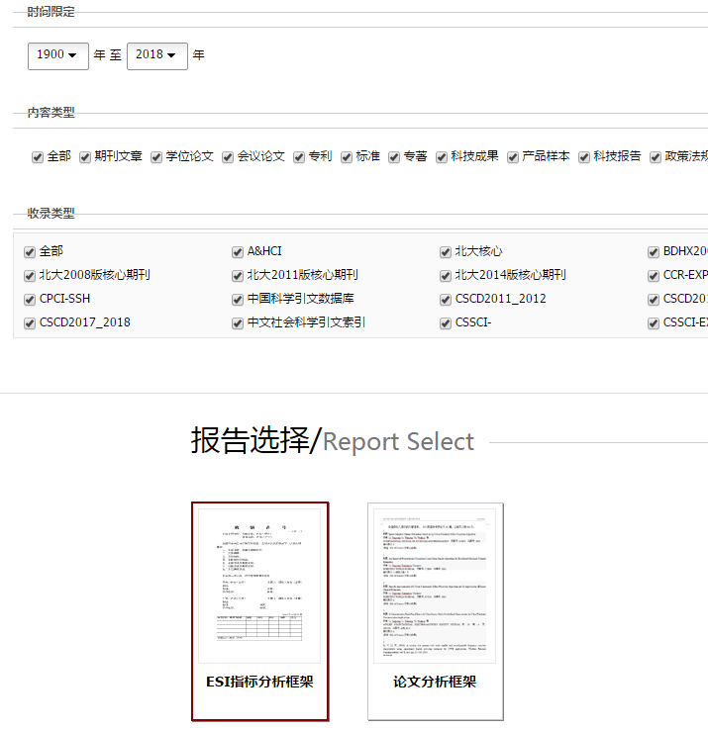
个人总结-扩展型服务
05
学术成果分析报告
适合高校：普通及重点高校
学科建设：相较于学科竞争力评估，学术成果分析报告具象到科研成果等指标，是贴合一流学科建设目标中，最直观和相对科学的结论性报告

Slide 31
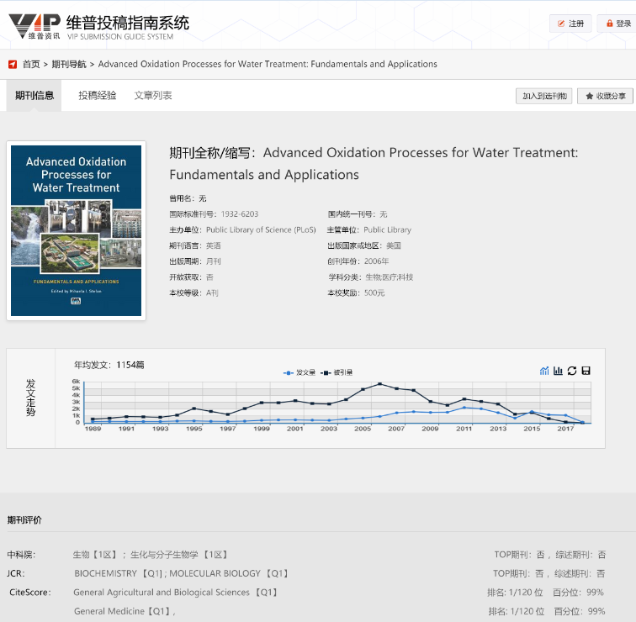
个人总结-扩展型服务
06
学习研究支撑服务
适合高校：所有高校
学科建设：从信息素养、研究影响力、入驻式支援及投稿指南分析等模式，主要应用与图书馆针对科研者、学习者的个人价值服务

Slide 32
谢谢！

